Slide 1



Soundec 九音科技
SNC8x DSP Audio Solution
DSP音频解决方案
●2023-Q2
V1.1

Slide 2

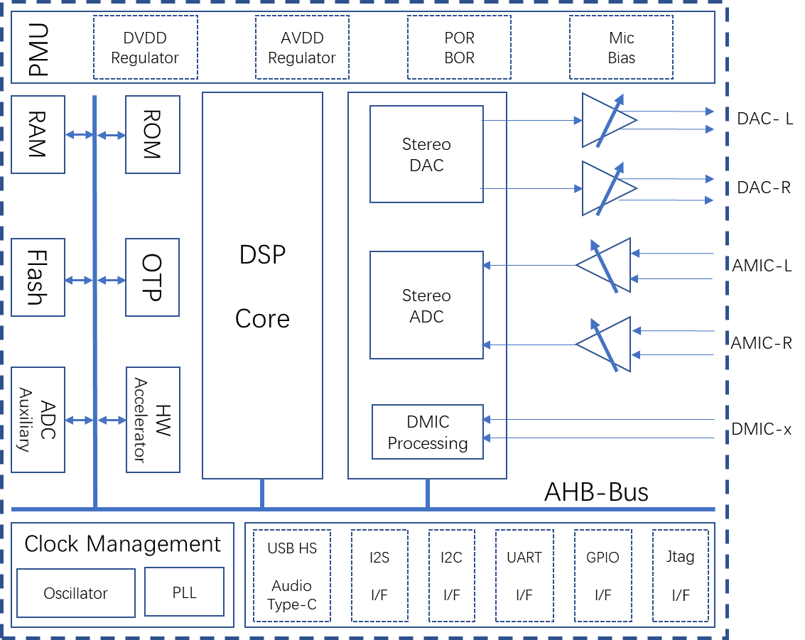
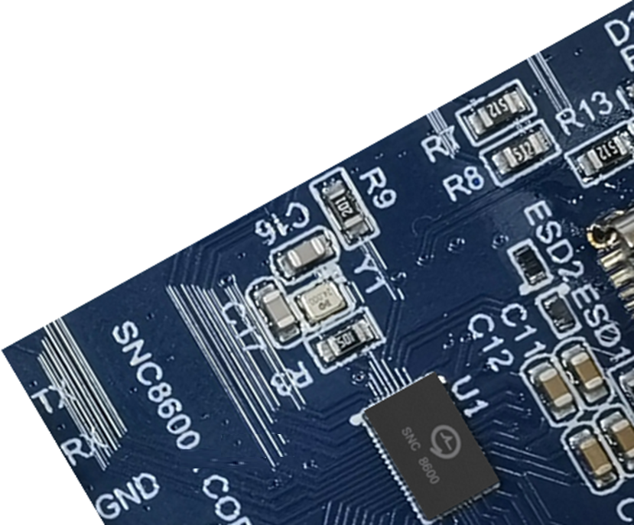
SNC8x系列 32Bit高性能音频信号处理器
SNC8x系列音频信号处理器，集成AI算法和高质量编解码器、高性能DSP、高速USB与电源管理单元
单芯片高集成度，大幅降低产品的BOM成本和开发周期
丰富的技术开发生态
关键技术指标
Cadence Tensilica 32位 HiFi3 DSP核心 @200MHz
32位浮点计算单元、AI硬件加速，在线JTAG调试
内建AGC、DRC、均衡器、混音器、风噪抑制算法
内建LDO与DC-DC电源管理单元
双路24位高精度ADC, SNR≧106dB，采样率高达192kHz
双路24位高精度DAC, SNR≧110dB，采样率高达192kHz
USB2.0高速控制器与PHY, 完整支持UAC 1.0/2.0
3路全双工I²S输入/输出，采样率高达192kHz
2路模拟/10路数字麦克风
2路I²C，1路全双工UART
12bit SAR ADC

Slide 3
SNC8x 音频解决方案
麦克风
USB麦克风
Hi-Res
麦克风阵列
会议音箱
AEC、AI降噪
会议麦/拾音器
Beamforming
耳机
DSP音箱
EVC耳道拾音耳机
USB
AIoT
USB麦克风
AI 降噪
USB麦克风
Hi-Res + 降噪
ENC降噪耳机
2.4G/蓝牙
扩音器
啸叫抑制
便携式桌面音箱
低音增强
智能家电
降噪、离线识别
游戏音箱
虚拟多声道
智能控制面板
远场拾音、离线识别
对讲机
AI 降噪
智能音箱、故事机
AEC、离线识别
智能家电
降噪、离线识别
ENC降噪耳机
USB
高保真音乐耳机
空间音频、无损播放

Slide 4
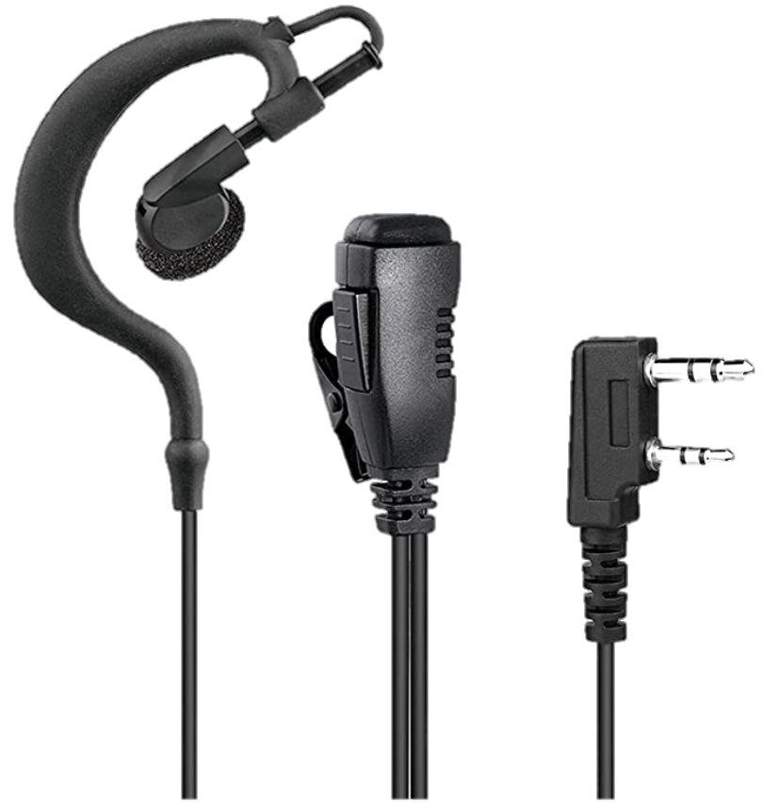
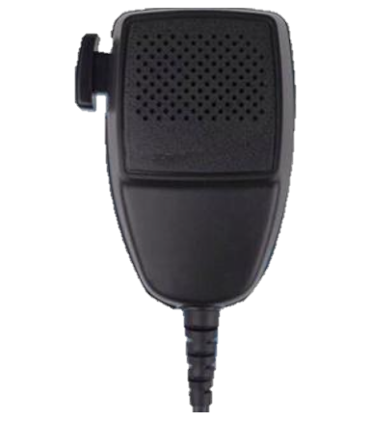
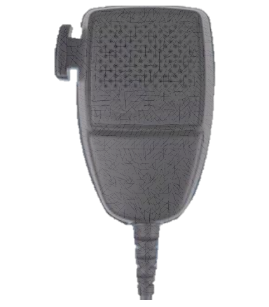
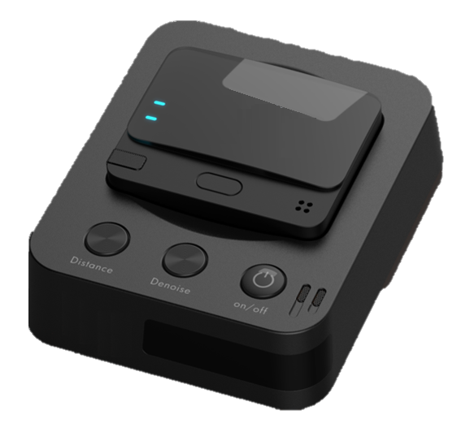
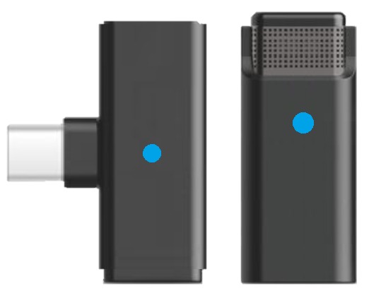
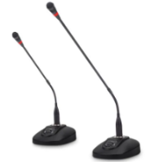
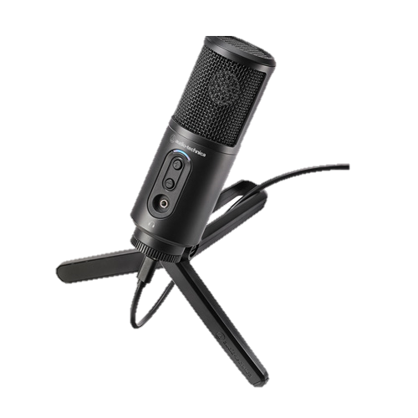
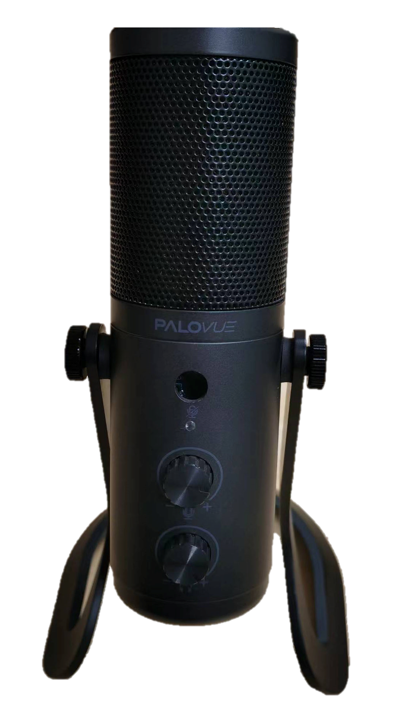
麦克风解决方案 - Roadmap
对讲机
拾音降噪
搭配对讲系统
EVC耳道拾音-PTT耳机
传统降噪-车载手咪设备
AI降噪-肩咪设备
领夹麦克风
拾音降噪
搭配2.4G解决方案
传统降噪-无线麦克风
AI降噪-无线麦克风
双麦指向性-无线麦克风
USB降噪麦克风
Hi-Res录音
单麦降噪
AGC鹅颈麦克风
USB Hi-Res麦克风
Hi-Res录音
Hi-Res桌面麦克风
传统降噪-桌面麦克风
AI降噪-桌面麦克风
Q1
Q2
Q3
Q4
2021
2022
2023

Slide 5
麦克风典型方案 —— 桌面麦克风（量产）
技术特色
Hi-Res高保真录音：
支持UAC1.0双向最高192K/24Bit采样率，同时高采样率录音和播放，即插即用
单麦降噪：
有效抑制会议场景中的各类稳态和非稳态噪声
实时混音：
支持3.5mm耳机监听功能
USB兼容性高：
支持Windows、Mac、Android等系统
算法支持
AI 降噪模式：
有效抑制风扇、空调等稳态噪声、
键盘、关门、转椅拖动等非稳态噪声
降噪深度支持25dB
硬件规格
麦克风：ECM驻极体，心形指向麦克风
USB：高速USB2.0，UAC1.0
耳机输出：3.5mm TRS (立体声); 10mW ＠ 16Ω
采样率：44.1 kHz/48 kHz/96 kHz/192 kHz
比特位：高达 24 bit
频响：30~15KHz
升级：支持串口和USB-DFU升级
SN8x
ECM Mic
DAC
监听耳机
前级放大电路
AMIC
算法
USB
PC、Pad、Phone

Slide 6

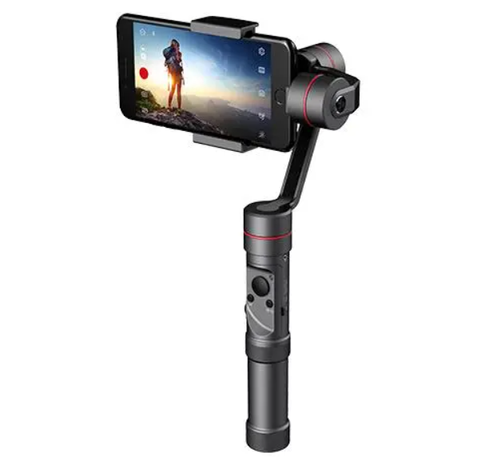
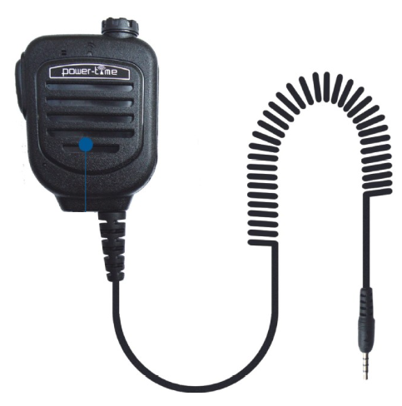
麦克风典型方案 - 扩展应用推荐
扩展应用推荐
Hi-Res录音
对录音音质有需求的USB桌面麦克风
支持高采样率的USB耳机
USB->3.5mm Dongle
单麦降噪
带AI降噪的直播麦克风
带AI降噪的领夹麦克风
带AI降噪的手咪肩咪话咪
AI降噪+Hi-Res
桌面麦克风
桌面鹅颈麦克风
手持云台
单麦降噪-无线麦克风
单麦降噪-手咪

Slide 7
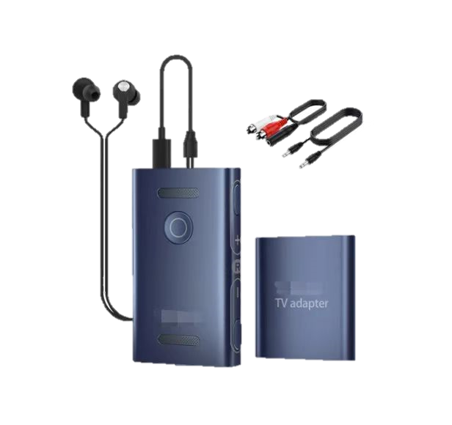
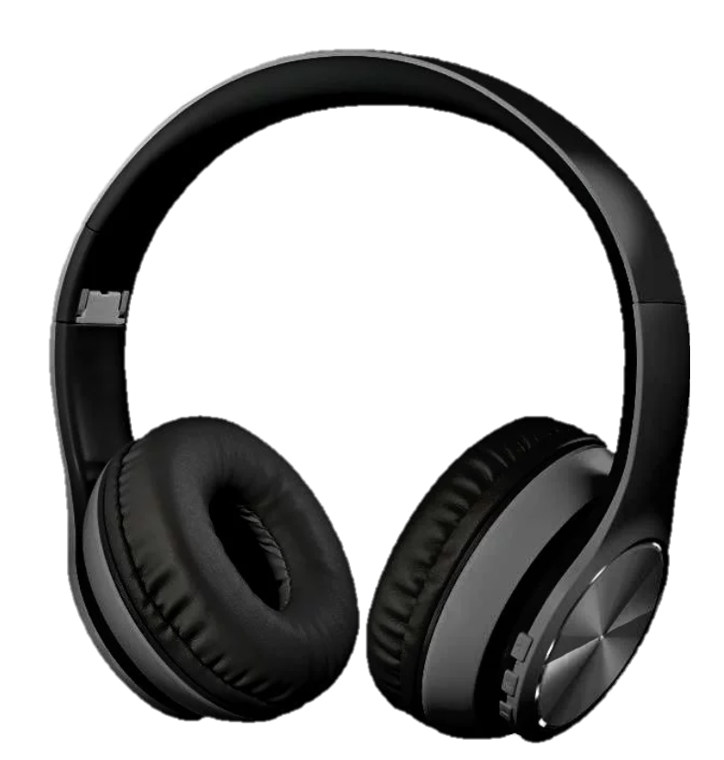
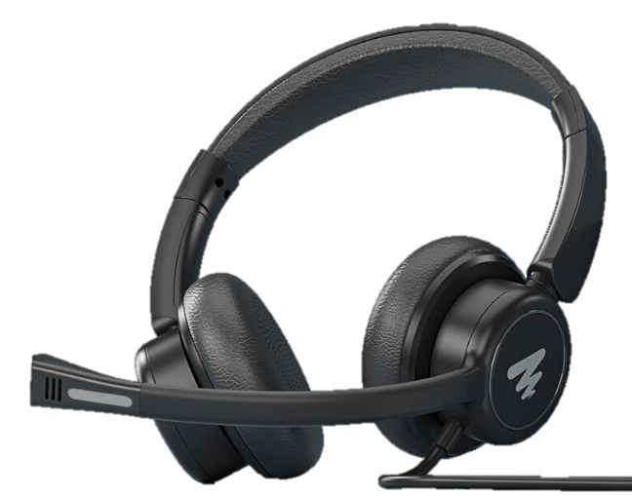
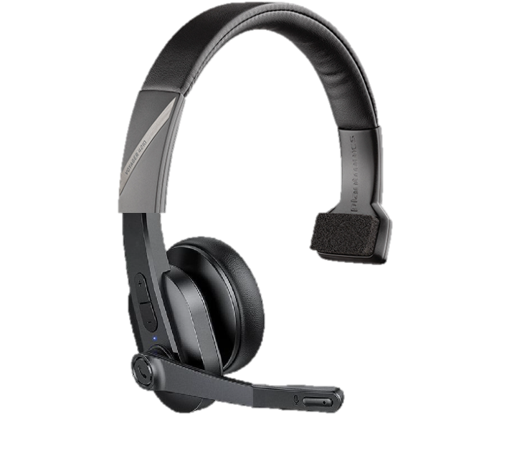
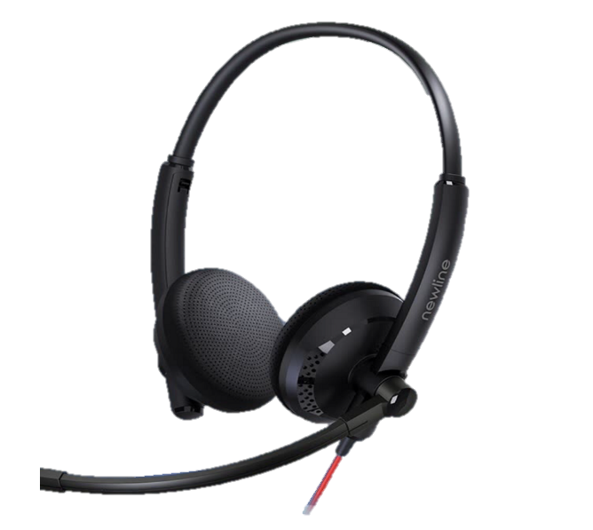
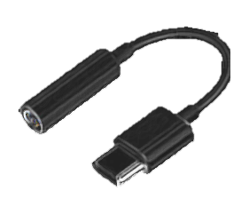
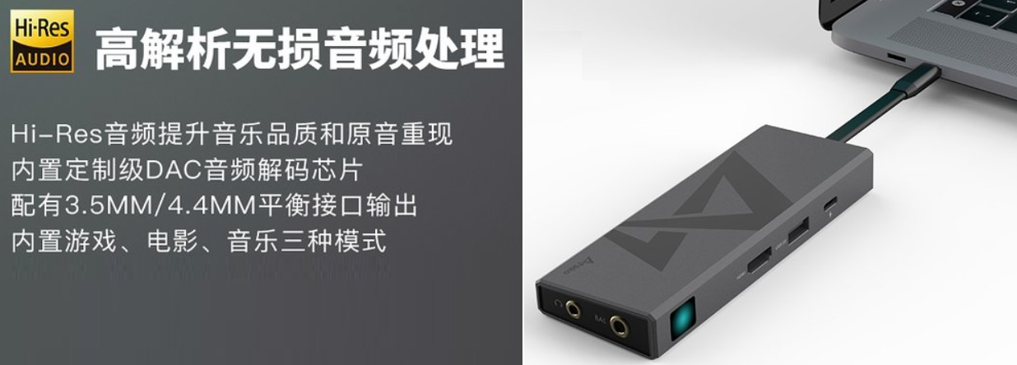
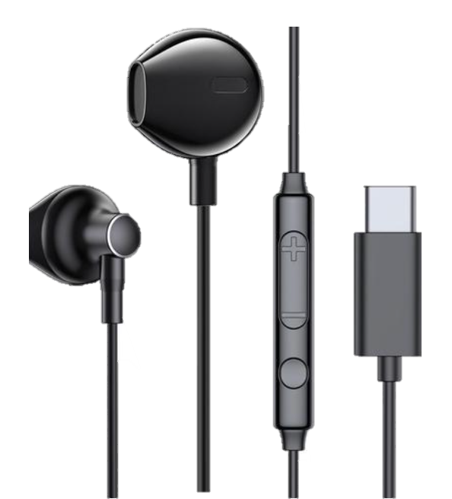
耳机解决方案 - Roadmap
OTC类辅助听耳机
入耳式
头包式
分离式
头戴式-辅助听耳机
入耳式-辅助听耳机
ENC超强降噪耳机
手机标配TypeC耳机
EVC耳道拾音-PTT耳机
ENC降噪朗读耳机(USB)
ENC降噪商务耳机(蓝牙)
ENC降噪商务耳机(USB)
USB转3.5mm耳放
Hi-Res录音
内置音效模式
Type-3.5mm转换器
Hub-DAC音频转换器
USB耳机
手机标配TypeC耳机
Type-C标配耳机
Q1
Q2
Q3
Q4
2021
2022
2023

Slide 8




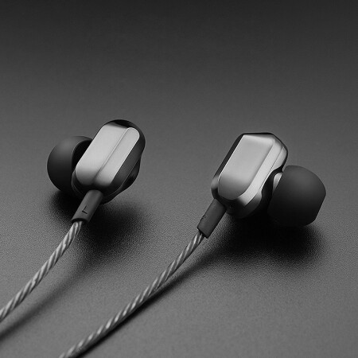
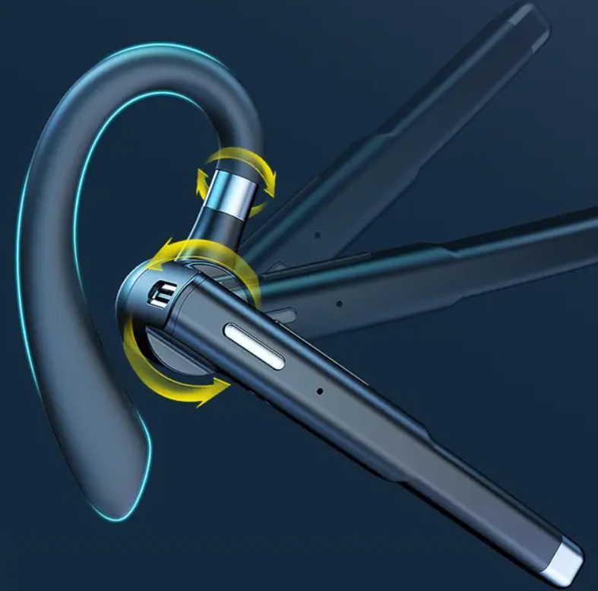
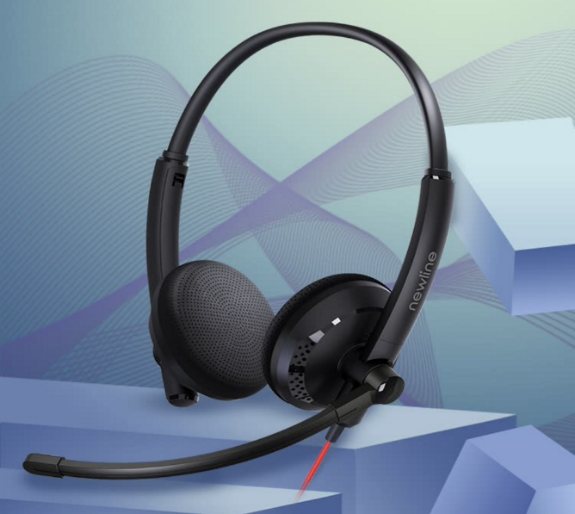

ENC降噪耳机典型方案 – 会议/话务耳机（量产）
技术特色
九音科技专业音频信号处理器, 内置AI超强降噪算法
MIC AGC，通话清晰准确、人声高度还原
高精度DAC，Hi-Res音频输出
硬件MIC/SPK EQ，音色个性饱满
支持单麦/双麦方案
高品质USB音频
高速USB2.0，UAC1.0/2.0自适应，设备兼容性强。
降噪性能
降噪深度：
无麦方案：-40dB
单麦AI降噪方案：-30dB
双麦方案：-57dB
算法收敛时间：约10ms
符合主流会议系统认证
首款腾讯官方认证耳机
AI降噪 关闭
点击试听
双麦降噪
AI降噪 打开
SNC8x
USB
AI通话降噪算法
AMIC1
ADC1
AMIC2
ADC2
DAC
I2S
(Slaver)
AOHPRP
LRCK
Speaker
AOHPRN
BCK
AOHPLP
SDI
AOHPLN
SDO

Slide 9
USB耳机典型方案 – USB耳机/USB转3.5mm耳放（量产）
技术特色
支持UAC1.0和UAC2.0
支持宽采样频率，采样率高达192K
支持宽采样频率：
44.1k/48k/88.2k/96k/176.4k/192k@16bit/24bit/32bit
规格&音效支持
采样率：
UAC1.0: 44.1k/48k/88.2k/96k/176.4k/192k@16bit/24bit
UAC2.0: 44.1k/48k/88.2k/96k/176.4k/192k@16bit/24bit/32bit
UAC：
UAC1.0/2.0，按键切换或自适应
模拟输出：
4.4mm平衡输出，或平衡转3.5mm单端输出
音效：
直通模式: 无损放大
音乐模式: 匹配不同耳机的音频特性
电影模式:动态高低频增强，影院级体验
灯效
PWM调控RGB灯效
按键
支持单点触摸按键
SNC8x
差分转单端
Aux Out
USB
音效处理
DAC
Speaker

Slide 10



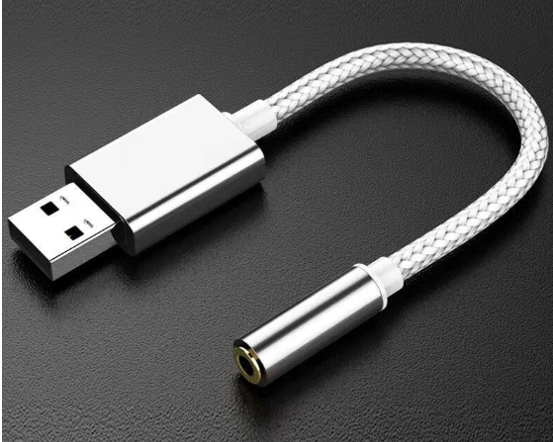
耳机解决方案 - 扩展应用推荐
扩展应用推荐
单麦降噪耳机
卡车司机
饭店服务员点餐跟单
网约车司机等
服务型机器人
双麦降噪耳机
话务中心
客服中心
交通枢纽指挥中心
个人会议耳机
学生网课耳机
辅助听耳机
传统入耳式-听力补偿
头戴式-听力补偿
驾驶员-单耳降噪耳机
学习型-ENC降噪耳机
辅助听耳机
呼叫中心商务型-ENC降噪耳机
USB-3.5mm/4.4mm耳放

Slide 11

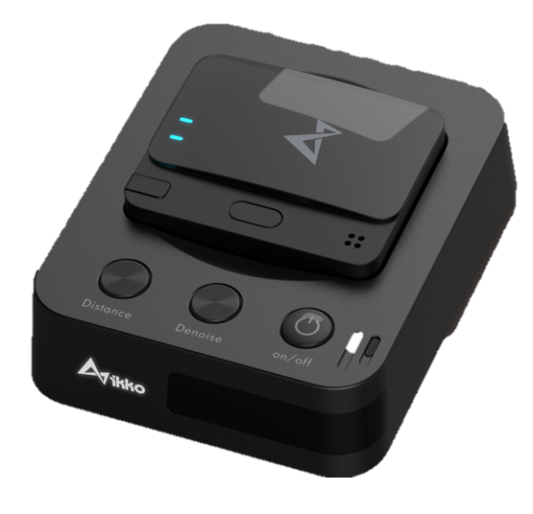
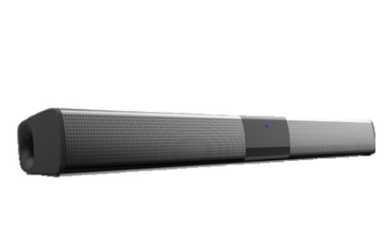

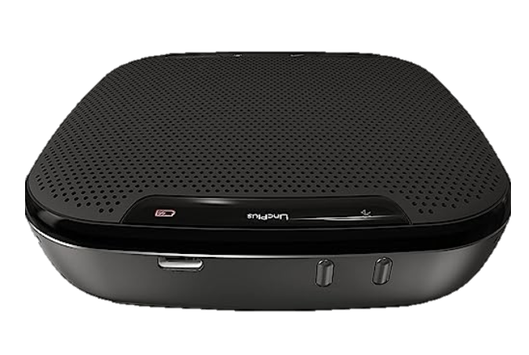
麦克风阵列解决方案 - Roadmap
拾音器-会议麦
降噪
声源定位
声源定位-拾音器
麦克风阵列拾音
指向型拾音
降噪
双麦指向性-无线麦克风
会议系统
AEC
拾音
降噪
4Mic-VideoBar
4Mic会议音箱
4Mic/2Mic智慧屏-语音系统
2021
Q1
Q2
Q3
Q4
2022
2023

Slide 12
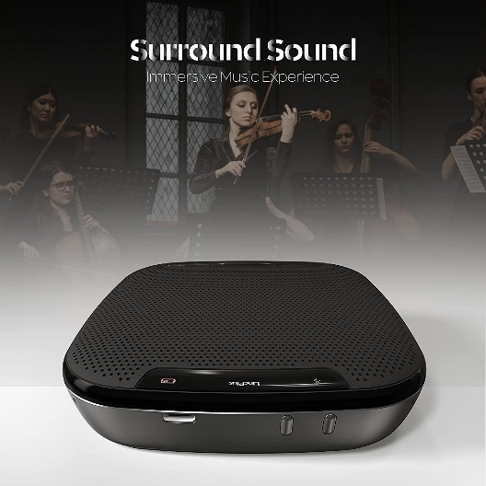

麦克风阵列典型方案 – 会议音箱（量产）
技术特色
搭载Mask神经网络算法，具备更好的系统稳定性、兼容性
拾音距离更远，声音更清晰
AI降噪算法，有效抑制会议场景中的各类稳态和非稳态噪声
硬件规格
支持2/4/6路麦克风
支持线性、环形麦克风阵列
麦克风间距20/30/35/40mm
高速USB2.0，UAC1.0/2.0自适应
支持3.5mm模拟音频输出
支持双路模拟信号回采
支持串口和USB-DFU升级
算法支持
远场拾音：支持5米内清晰拾音
回声消除：高适配喇叭、功放、腔体及结构
混响抑制：适配RT60<800ms的混响办公室
AI 降 噪：有效抑制风扇、空调等稳态噪声、
键盘、关门、转椅拖动等非稳态噪声
SNC8x
Bluetooth
Solution
DMIC PDM Data
Speaker
DMIC
AEC Reference
DMIC_IN
ADC
PA
DMIC
DMIC_IN
麦克风阵列算法
DAC
DMIC
DMIC_IN
RF
DMIC
DMIC_IN
I2S_SDI
I2S_SDO
I2S_SDO
I2S_SDI
UART
UART

Slide 13
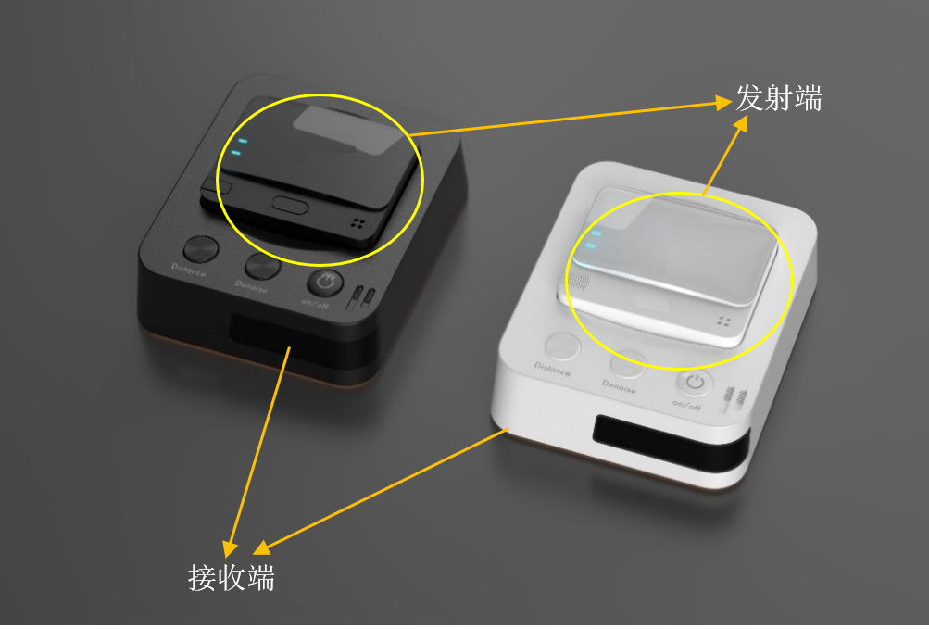
麦克风阵列典型方案 — 指向性领夹麦克风（试产）
技术特色
支持双麦指向拾音，环境降噪，清晰拾取人声
实时监听，边录边听实时调整
USB数字音频输出，可适配电脑、手机、相机等各种设备
带数字屏显，清晰显示电量信息、配对状态、拾音模式、拾音幅度等各种状态。
算法支持
拾音方式：
双麦阵列指向性拾音
拾音角度：
90°（降噪模式）
180°（原声模式）
硬件规格
拾音麦克风：
双麦/4麦阵列，ENC驻极体麦克风
采样率：16K
降噪深度：40dB
SNR：>74dB
SNC8x
2.4G Tx
2.4G Rx
Mic1
MIC1
算法
Mic2
MIC2
I2S
(Slaver)
I2S
(Master)
LRCK
LRCK
RF
RF
DAC
PO
BCK
BCK
Tx
Rx
SDO
SDI
Uart/
I2C(Slaver)
Uart/
I2C(Master)

Slide 14
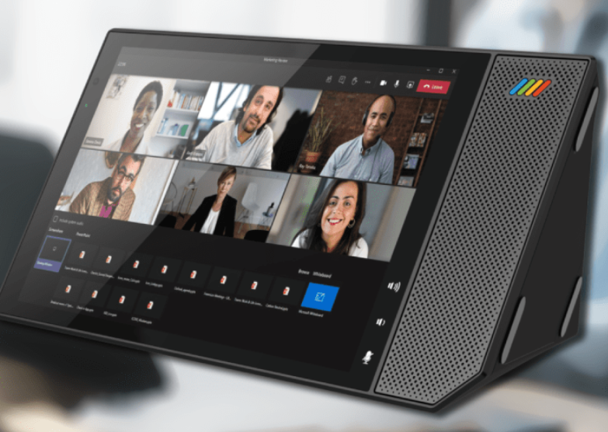
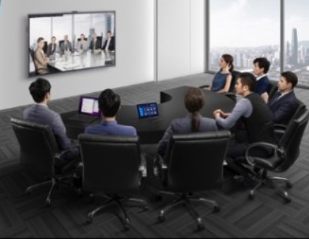
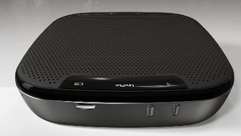
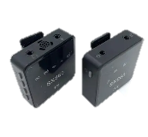
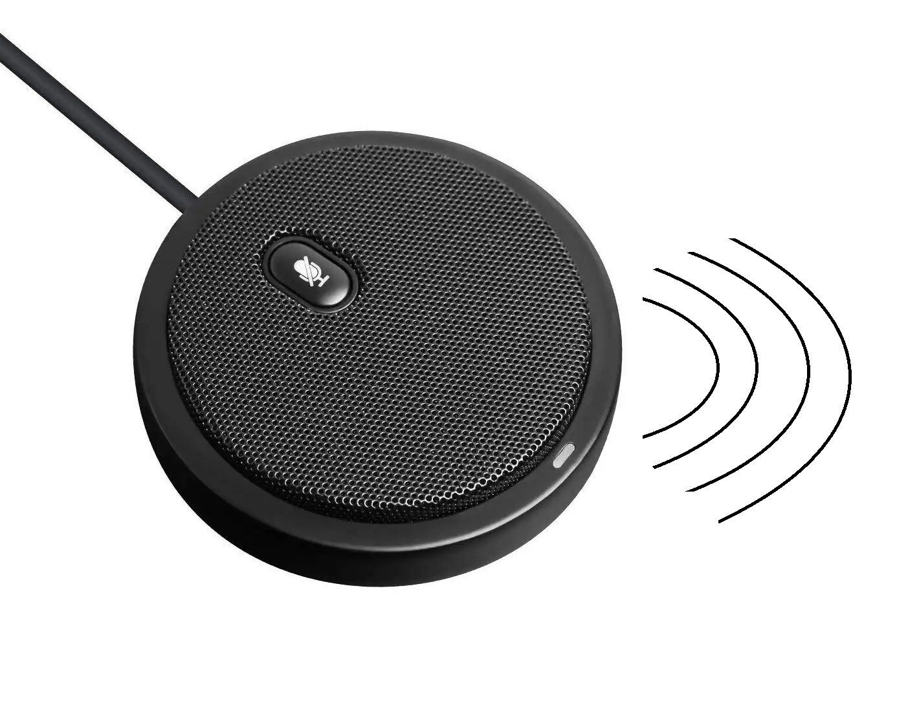
麦克风阵列解决方案 - 扩展应用推荐
扩展应用推荐
AEC、远场拾音、降噪
桌面会议宝
商显屏、电子白板
PC嵌入式麦克风阵列
智能音箱
远场拾音、降噪、声源定位
会议麦克风
桌面式阵列麦
辅听器拾音麦
无线麦克风拾音器
对拾音方向有要求的鹅颈麦克风
对拾音方向有要求的领夹麦克风
智能音箱可视电话
智慧屏会议系统
桌面会议音箱
会议麦克风/拾音器
领夹麦克风
手持云台

Slide 15
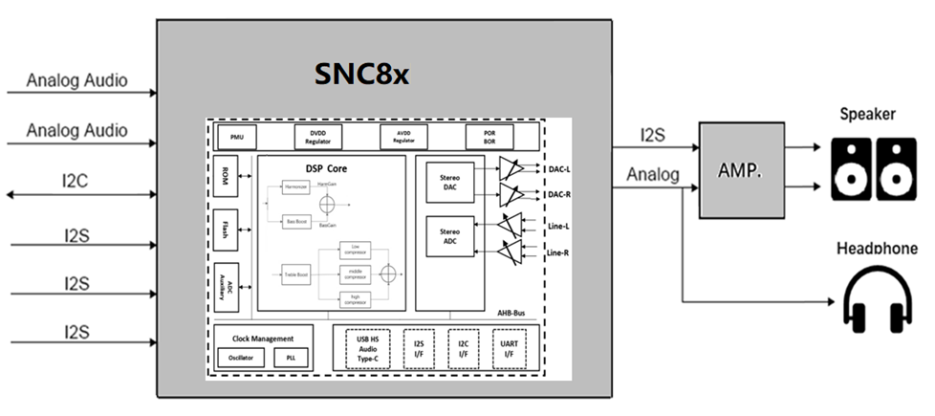
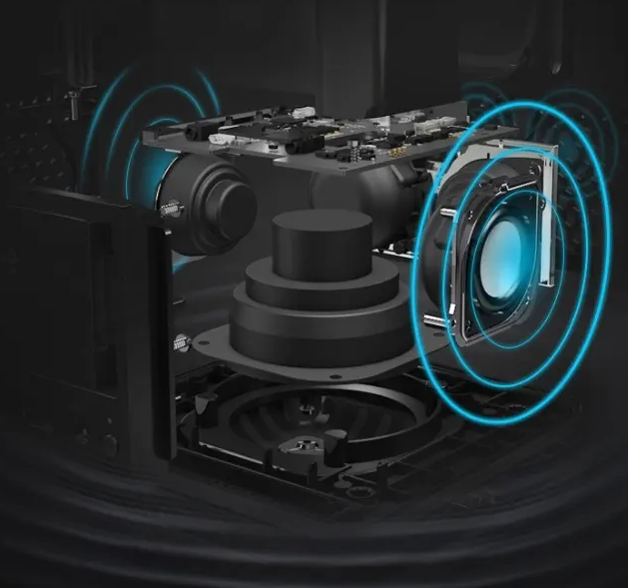
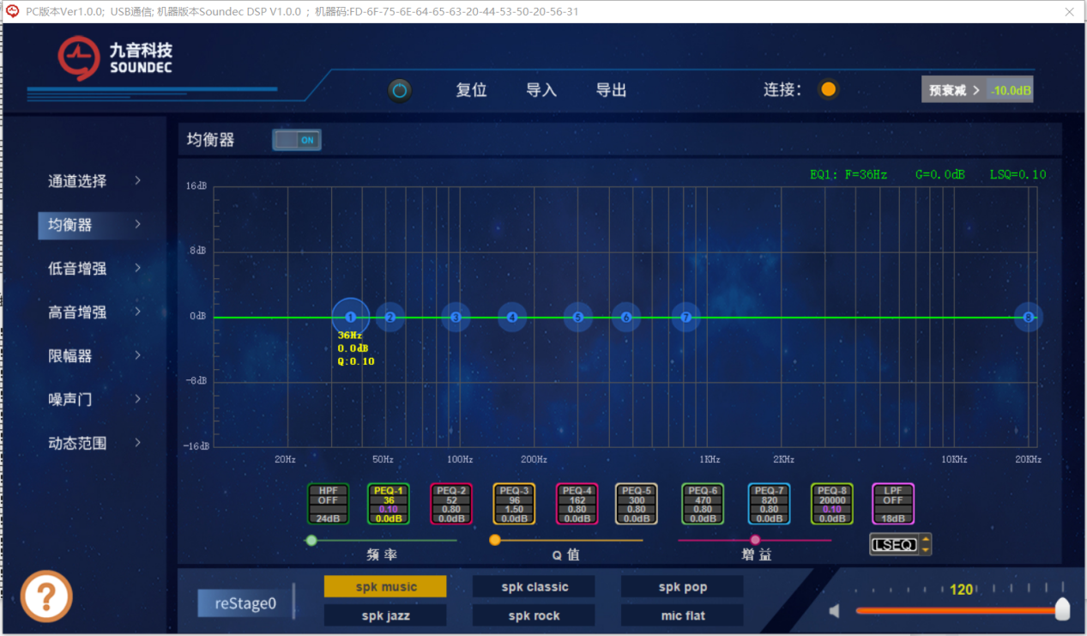
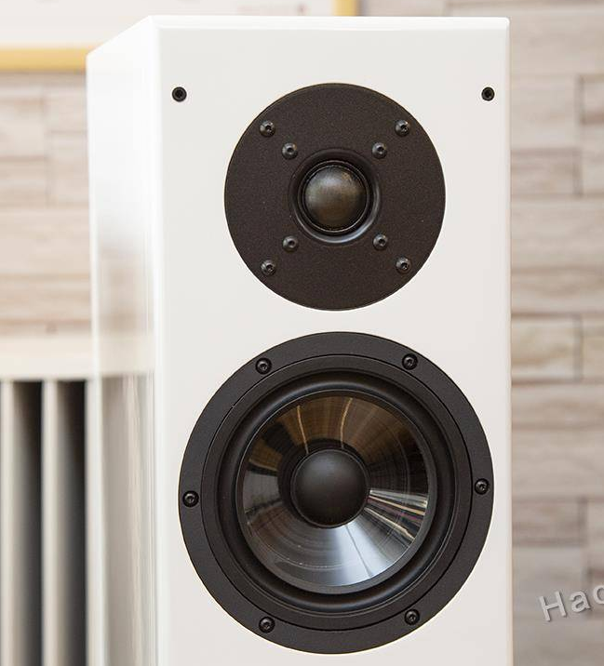
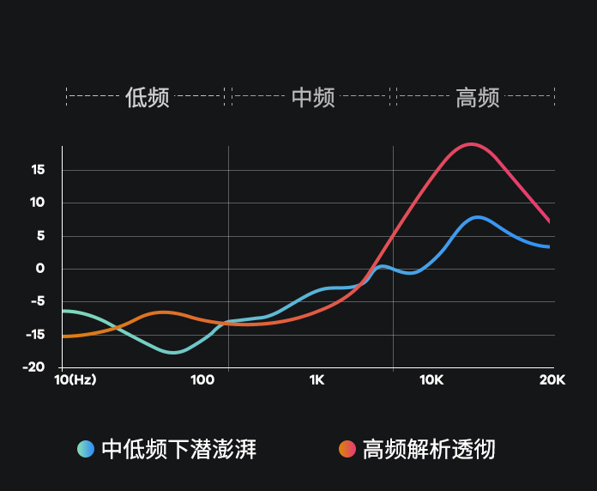
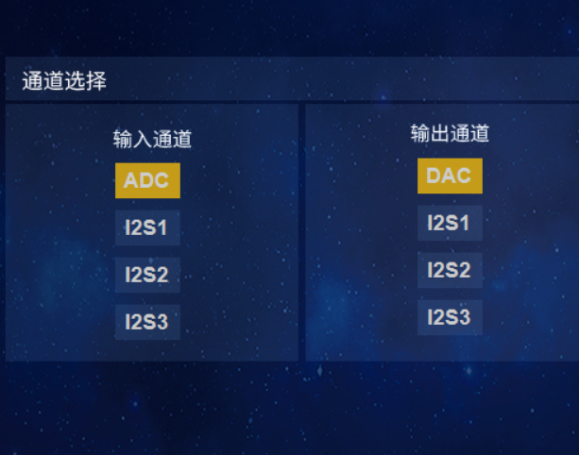
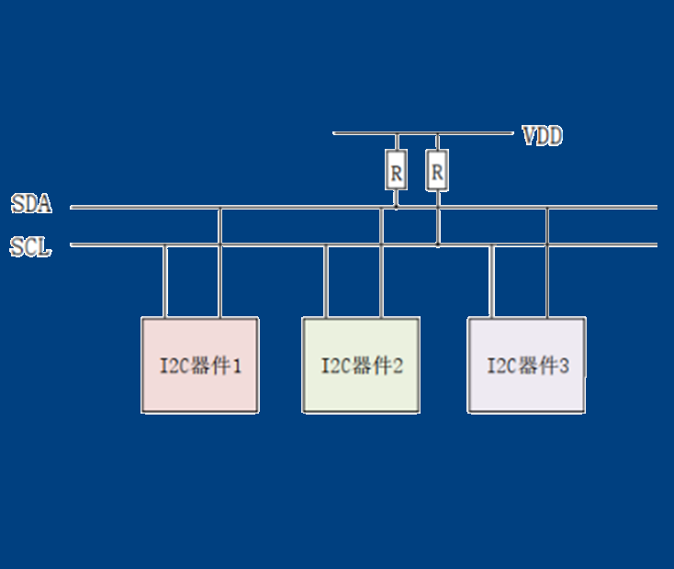
DSP音效解决方案 – 桌面音箱 (项目导入中)
技术特色
SNC8xDSP音效处理器是九音科技为提升便携式设备（如耳机、音频播放器、多媒体扬声器等）音频效果而设计的专业音频处理解决方案
广泛应用于：便携式音箱、Sound Bar、AI Speaker智能音箱、USB 声卡等产品
动态低音增强
参量均衡器
高音/低音增强
多段动态范围调整
多通道路由
I2C 通讯控制
根据实际应用场景，支持动态提升低音效果的音效
基于原声幅度，针对人声部分进行动态提升
支持8段EQ、高低通滤波器
支持6种预设EQ模式
支持6种预设EQ模式的重定义
Treble：通过调节高音增强增益和截至频率让高音部分更明亮清脆，具有穿透力
Bass：通过调节低音增强增益和截至频率来实现不同腔体的低音效果
支持3段DRC
支持用户自定义3段DRC频率范围
支持用户分别调整每个频率段内的DRC参数：阈值，分频点，压缩比，启动和释放时间
支持模拟差分输入*1
支持模拟差分输出*1
支持全双工I2S*3
支持标准I2C Slave模式
支持4组I2C寻址地址

Slide 16
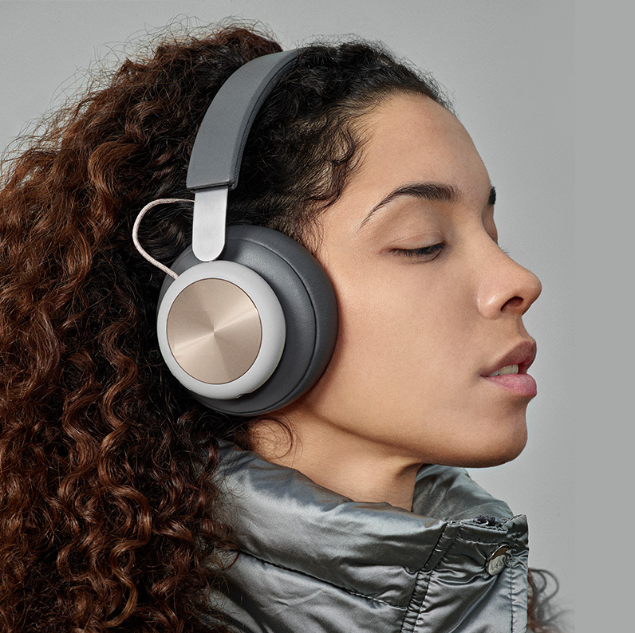
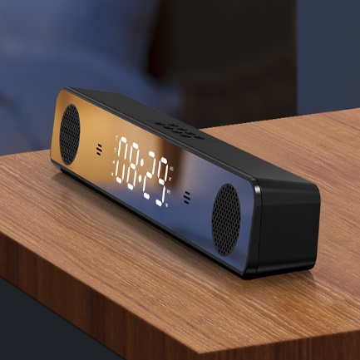
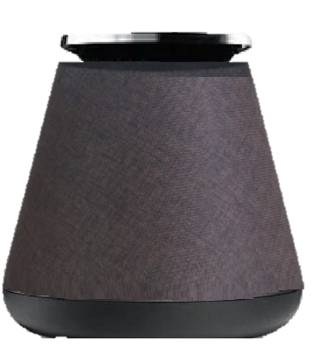
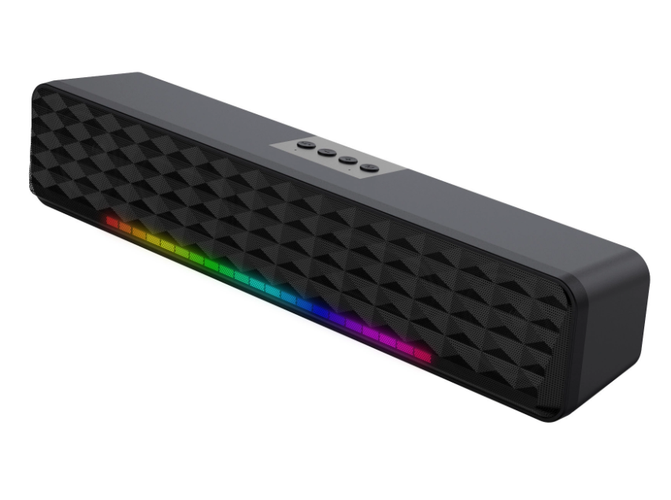
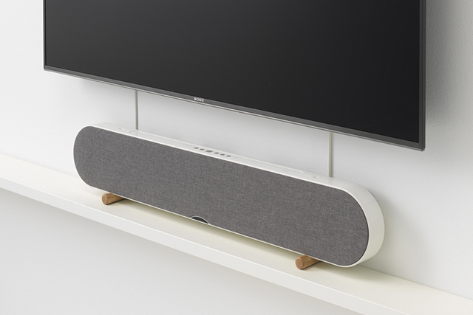
DSP音效解决方案 – 扩展应用推荐
扩展应用推荐
桌面便携式音箱
标准2.0、2.1声道桌面音箱
高保真音乐耳机
便携式音箱
游戏音箱
SoundBar、GamingBar
游戏虚拟多声道DSP音箱
高保真音乐耳机
游戏虚拟多声道
空间音效
高保真音乐耳机
桌面便携式音箱
多声道音箱
Gaming Bar
Sound Bar

Slide 17
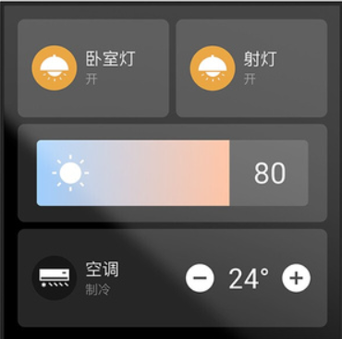
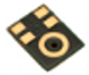
AIoT解决方案 – 离线语音控制面板（待发布）
技术特色
支持离线语音控制
支持用户端自定义离线命令词，做到面板上的词，可见即可说
支持I2S通讯和无线模块的音频传输
支持环境降噪
可搭载GPT大模型（在研中）
设备兼容性
I2S通讯支持市面上大多数无线主控
支持九音Uart私有标准协议通讯，快速完成主控设备的接入和控制
方案性能
拾音：
支持3~4米拾音
命令词：
支持最多20个*3页离线命令词
唤醒率
2米内>=95%
3米内>=90%
4米内>=85%
DSP SNC8600
Main Solution
主控解决方案
I2S
(Master)
I2S
(Slaver)
LRCK
MIC1
PDM1
LRCK
BCK
算法
BCK
SDI
SDI
SDO
SDO
MIC2
PDM2
Uart
Tx
Uart
Rx
Tx
Rx

Slide 18
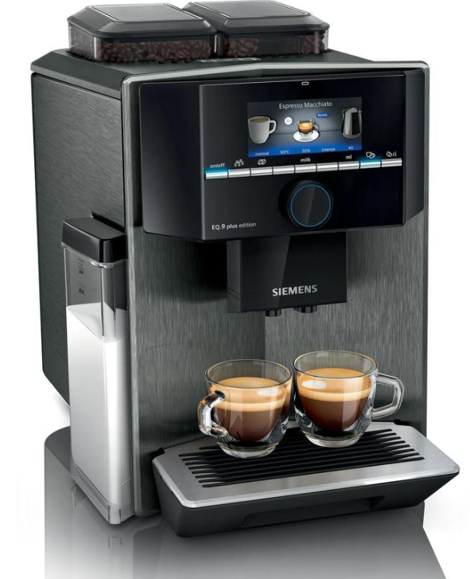
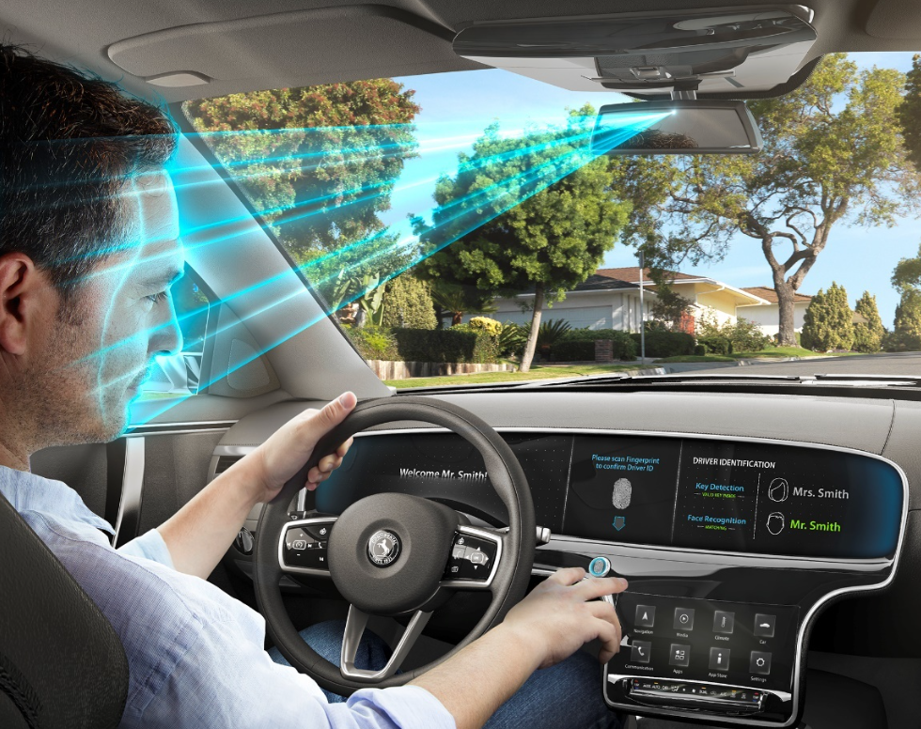


AIoT解决方案 – 扩展应用推荐
扩展应用推荐
离线语音控制（自定义命令词）
智能面板
智能小家电
车载前端语音交互
智能电视语音唤醒
智能家居系统（自定义各单品的控制词）
服务型机器人
咖啡机
故事机
陪伴型机器人
智能面板
语音交互式-智能咖啡机
行车记录仪-语音交互
陪伴型机器人-儿童故事机
自定义离线控制命令-家用电视机

Slide 19




SDK开发平台 （已发布）
Software Develop Kit
USB Connection
EVA Board
功能完整的EVA评估板，用于在线调试、评估音效
支持3.5mm、USB Type-C等丰富的音频与调试接口，1小时搭建典型应用
通过Adapter Socket，支持适配不同的模块，快速扩展应用方案
Xtensa Xplorer
九音科技 Soundec
Software develop kit
(crypto for binary code)
通过USB线连接评估板和PC，辅助调试EVA及代码升级
测试主题： 系统效率 工作主频： 220MHz 测试SDK版本： SDK20_V1.0 |  |  |  |  | [注] USB模式下，采样精度为24Bit
采样率 | 音频通路（SDK可用dRAM空间>=217KB）
 | ADC->DAC | I2S->DAC | I2S->I2S | ADC->I2S | USB->DAC | ADC->USB
 | 可用算力资源 | 可用算力资源 | 可用算力资源 | 可用算力资源 | 可用算力资源 | 可用算力资源
48K@32bit | 94.79% | 94.75% | 94.1% | 94.3% | 95.17% | 94.36%
96K@32bit | 90.59% | 90.08% | 89.2% | 89.6% | 93,35% | 91.87%
192K@32bit | 82.52% | 81,38% | 79.25% | 80.21% | 89,59% | 85.97%

Slide 20





芯片信息
封装信息
关键系统功能
芯片定位 | Audio CODEC SOC including USB
工艺制程 | TSMC 40nm uLP
内核 | Cadence HiFi3 up to 200MHz
RAM | 512KB( iRAM 256KB, dRAM 256KB )
Flash | 1MB
麦克风 | 模拟麦克风：2个 (SNC8600/8600A) 数字麦克风：10个（SNC8600）；8个（SNC8600A）
接口 | I2C | SNC8600：2个；SNC8600A：1个
 | I2S | SNC8600：3个；SNC8600A：2个
 | USB2.0 HS/FS | 1个
 | UART | 1个
 | ADC | SNC8600：2个；SNC8600A：1个
XTAL | 24MHz 12pF 10ppm ESR＜100Ω
采样率 | 最高24bit/192K
ADC input Path (24bit,48KHz) | SNR | 106dB
 | Dynamic range | 106dB
 | THD+N | -88dB
DAC output Path (32Ω 24bit,48KHz GOM/GOD=0dB) | Output Power | 30mW
 | SNR | 101dB
 | Dynamic range | 110dB
 | THD+N | -81dB
 | Noise level | ＜5uVrms
SNC8600: BGA80
E: 6.2mm; D: 4.5mm; e: 0.4mm; e1: 0.5mm
SNC8600A: BGA63
E: 3.5mm; D: 4.5mm; e: 0.5mm; e1: 0.5mm

Slide 21

深圳九音新声技术有限公司
谢 谢

